Slide 1
Тақырыбы: Сақ, үйсін, қаңлы, ғұн

Slide 2
Жоспар:
Кіріспе:
Негізгі бөлім:
Сақ
Ғұн
Үйсін
Қаңлы
Қорытынды:
Қолданылған әдебиетер:

Slide 3
Сақ тайпалары
Гректер мен парсылар скифтер мен сақтар атын айтқанда, бәрінен бұрын туыс тайпалардың сансыз көп одақтарын айтады. Олардың ішіндегі ең көбі массагеттер болған. Геродот олар туралыбылай деп жазады: “Бұл халық Аракс (тегі Сырдария) өзенінің арғы бетінде, исседондарға қарсы тұрады... Киетін киімдеріне, тұрмыс салтына қарасақ , скифтерге ұқсайды”.
Көне сына жазуларда сақтардың үш тобы туралы сөз айтылады: парадарайя (теңіздің арғы бетіндегі сақтар), хаомаварга (хаома сусынын жасайтын сақтар), тиграхауд-сақтар (шошақ бөрікті сақтар). Парадарайя сақтары Арал өңірңнде, Сырдария мен Қаратеңіздің теріскей жағында өмір сүріп, тіршілік құрған, тиграхауд-сақтары Сырдарияның орта ағысы мен Тянь-Шаньды мекендеген.
М.Қ. Қадырбаев исседондарды Орталық Қазақстан кеңістігіне орналастырады.

Slide 4
М.Қ. Қадырбаев, парсылар – Оңтүстік Орал өңірін мекендеген савроматтар тайпаларының бірі деп есептейді. Олардың теріскейінде қоныс-өрісін “әртүрлі ағаштар өсетін қалың орман қаптаған” будиндер, ал олардан да әрі теріскей жақта аңшылықпен айналысатын фиссагеттер мен киркилер жайлап қыстаған. “Асқаралы таулар етегін” мекендеген аргиппейлер Орал өңірінің оңтүстік шығысында тіршілік кешкен тәрізді: “Грифтердің (бүркітбасты қанатты арыстан –ежелгі аңыздағы аң) алтын қазынасын қорғайтын” аримасп атты сақ тайпалары Алтайда тұрғанға ұқсайды, себебі сол жержен алтын кендерінің орны табылған.

Slide 5
Сақтардың саяси тарихы
Сақтардың парсылармен соғысы көптен белгілі. Бірқатар деректерде Кирдің сақ патшайымы Томириспен соғысқаны жазылған. Б.з.б. 519-518 жж. сақтарға қарсы Дарий жорық ашқан. Антик авторы Полиэн Дарийдің жер қайысқан қолды бастап, баса-көктеп кіргенін жазады.Бұл жорық сәтсіз аяқталады. Алайда, ақыр соңында Дарий сақтарды бағындырады, оларды алым-салық төлеуге, өз жауынгерлерін парсы соғыстарына қатысу үшін жіберуге көндіреді. Парсы әскерінің құрамына кірген ақтар Мысыр мен Грециядағы соғыстарға қатысады, Фермафоль маңындағы айқаста көзге түсіп, Палатея жанындағы шайқаста өз өнерлерін көрсетеді.
Сақтар тарихының тағы бір беті Александр Македонскийдің жиһангерлік соғысына қарсы күреспен байланысты, ол Ахеменид мемлекетін талқандап, бағындырғаннан кейін Орта Азияны жаулап алуға кіріседі. Б.з.д. 330-327 жж. Александр Македонский Соғданың астанасы Мараканданы басып алып, Сырдарияға қарай беттейді.

Slide 6
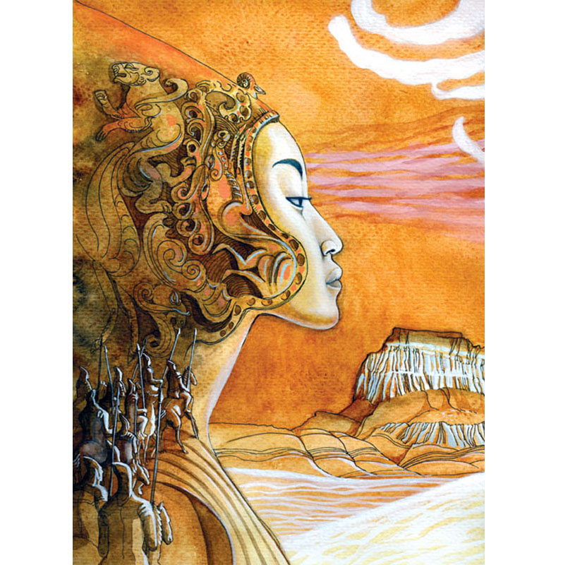
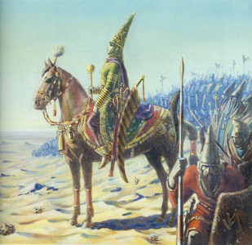

Slide 7
Өзеннің қарсы бетінде гректермен айқаса кету үшін қолайлы сәтті күтіп, сақтар қолы жиналып жатты. Сырдария қалаларын алған кезде, “еркек кіндіктілердің бәрін жусатып салып, әйелдер мен балаларды алып кеткен”. Александр бұйрығы бойынша, Сырдария жағасынан Александрия Асхата (Шеткі Александрия) деген қала салынады. Бұл қала жаңа мемлекеттің солтүстік шығыс шебіндегі тірек пункті ретінде салынады. Александр Македонскийдің Яксарт (Сырдария) сыртындағы сақтар тайпаларын қырып, бағындырғысы келген ұмтылыс-талабы сәтсіз аяқталады.
Орта Азия мен Орта Шығыста сақтар бұдан былай маңызды рөл атқара береді. Мәселен, б.з.б. 3ғ.-б.з.д 3ғ аралық тарихына ықпал жасап отырған Парфия мемлекетінің құлауына, Грек-Бактрия патшалығының талқандалуына және Кушан империясының құрылуына ат салысады.

Slide 8
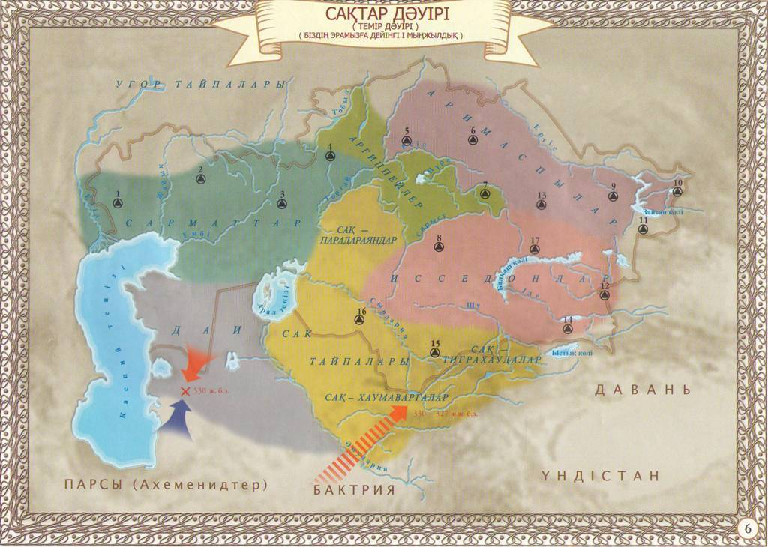

Slide 9
Сақтардың шаруашылығы мен қоғамы
Шаруашылығы. Байтақ далану игеру дәуірі, мал шаруашылығының сан алуан түрлерінің жаппай дамып, жетекші салаға айналуы және оның егіншілікпен ұштасу дәуірі сақтармен тығыз байланысты. Бұрынғы заман авторлары сақтар туралы: “Олар әсте егіншілер емес, көшпелілер” деп жазған.
Ұзақ көшетін көшетін көшпелі мал шаруашылығы Батыс Қазақстанға,ішінара Орталық Қазақстанға тән болған. Қысқы мекенжайлар ұзақ тұруға арналмайтын. Көшпелілердің негізгі малы алыс жүріске бейімделген жылқы, түйе, қой болатын. Қысқы тұрақтар үшін жертөлелер мен жартылай жертөлелер салынған. Мұндағы жұрттың бір бөлігі жаз шыға, келер қысқа азық дайындау үшін қыстауда қалып, егіншілікпен айналысқан. Шаруашылықтың осы түрі Шығыс Қазақстан, Жетісу және Батыс Қазақстанның бірқатар аудандарында етек алған.

Slide 10
Шаруашылықтың үшінші түрі- отырықшы шаруашылық. Мұнда халықтың бір бөлігі ұдайы егіншілікпен айналысып, отырықшы болып қалатын. Ал екінші бөлігі жазғы жайлау мен қысқы өрістерге көшіп, қайтып келіп отырған.
Жылқы өсіру сақтар мал шаруашылығының аса маңызды бағытының бірі болған. Орталық Қазақстанда жүргізілген қазу жұмыстарының материалдарынан жылқының екі тұқымы болғаны анықталды. Оның біреуі басы үлкен, аяғы жуан, денесі шомбал жылқы, ал екіншісі – шоқтығы биік бойшаң, сымбатты жылқы, оны қарулы жауынгерлер мінетін болған.
Алтайдағы Пазырық обаларынан табылған 80 ат қалдығының материалдары бойынша жылқының төрт тұқымы белгілі болған.
Көшпелілердің үйге үйренген малының ең маңызды түлігінің бірі – ет пен сүт, жүн мен тері беретін қой болған. Қазбалар нәтижесінде, қазіргі құйрықты қойлар тұқымына жататын қойлар көп табылған.
Сонымен қатар сақтар арпа,тары, бидай еккен.

Slide 11
Кәсіп. Сақ тайпалары арасында металл өндіру және оны өндеу, әсіресе қола құюға байланысты кәсіпшіліктері дамыған. Темір мен мыс, қалайы мен қорғасын, алтын мен күміс өндіру жоғары дәрежеде дамыған. Мәселен, Имантау кен орнында 3 млн. Пұт мыс рудасы, ал Жезқазған мен Успенскден 10 мың және 26 мың пұт руда өндірілген, сонда сол руданың көбісі сақтар заманында өндірілгені анықталды. Сақ зергерлері қоладан қанжарлар, оқ жебелері мен сүңгі ұштарын, аттың қайыс әбзелдерін, әшекейлер мен айна, қазандар мен құрбандық ыдыстарын жасаған.
Сауда. Еуразия далаларын сақтар билеген кезде Батыс пен шығысты, Жерорта теңізі мен Қытайды байланыстырған халықаралық өтпелі сауда басталады. Б.з.д. 1 мыңжылдықтың орта кезінде дала жолы пайда болады. Геродот жазуына қарағанда, дала жолы Қаратеңіз өңірімен жүріп, Дон жағалауына сосын Оңтүстік Орал өңіріндегі савроматтар жерінен Ертіс бойына, одан әрі Алтайдағы аргиппейлер еліне жеткен, содан әрі Моңғолия мен Қытайға қарай кететін болған. Осы жолдың бір бөлігі Қазақстан жерімен өтті.

Slide 12
Сақ қоғамы. Грек-рим тарихшысы Квинт Курций Руф қана сақтарда тәңір иелерге – соқа мен қамыт, жауынгерлерге – сүңгі мен оқ, абызға садақ сияқты сиқырлы сыйлықтар берген деген аңызды айтқан. Осыған сүйене отырып, сақ қоғамында халықтың үш тобы болғанын айта аламыз: жауынгерлер (жауынгердің ежелгі ирандық аты “арбада тұрған”, “ратайштар”); абыздар жігі – олардың танымал белгісі құрбан табақ пен айрықша бас киім болған; “сегізаяқтылар” жігі яғни соқаға жегетін екі өгізі бар жік.
Сақ тайпаларының көсемдері әскери жауынгерледің өкілдері болған.Гректер оларды басилевс – патша деп атаған. Жауынгерлер мен патшалардың белгісі жебелі садақ болған екен. Жебелі садақты баласына әрі мұрагеріне беріп отырған. Сонымен бірге патша көктемгі жер жырту басталарда біріншіборозданы тартқан, дәстүр бойынша ол қойшының ұстазы болып саналған, бұл- оның халықпен тығыз байланысын көрсетеді. Ол халықта барша жіктердің бейнесі болып танылған.

Slide 13
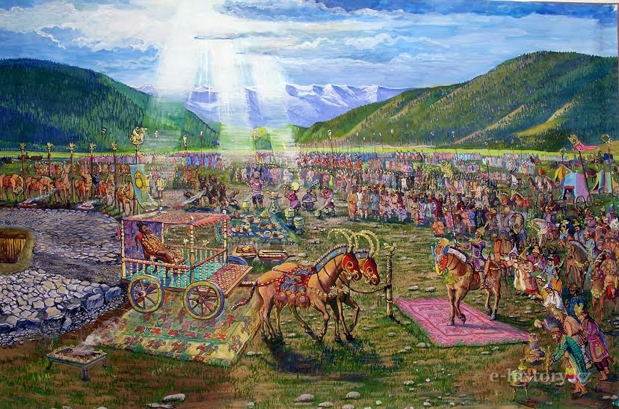
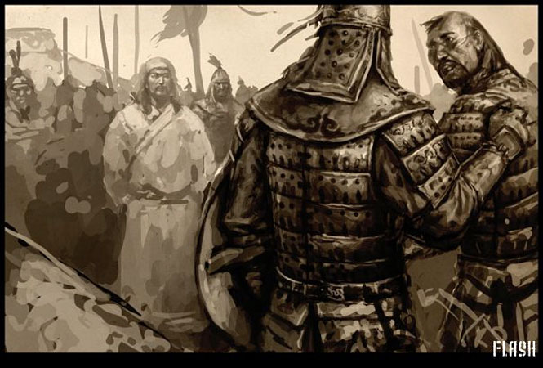
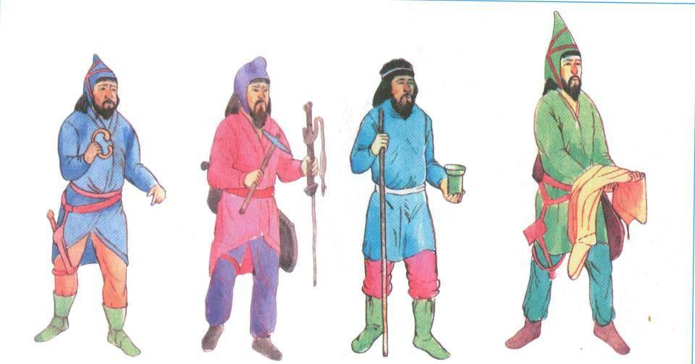

Slide 14
Өнері мен мифологиясы
Сақ өнерінің зерттеушілері, бірінші жағынан, оның Иранның Ахеменид және Бактрияның көркем өнерімен, екінші жағынан Қытайдың Чжоу мен Хань дәуірлері өнерімен тығыз байланыстырады.
Бабажан мекені мен Сурх-Дум ғибадатханасында соңғы жылдары жүргізілген қазбалар Луристан қоласының жаңа нұсқалары: жер бауырлап жатқан қабылан, қойдың басы тәріздес егеутас, бүркіттердің стльдендірілген бастары, бұғы, аттар мен түйелер бейнесін тауып берді.
Тувадағы Аржан обасын қазған кезде – диаметрі 120м, биіктігі 3м орасан зор құбылыс – оба үйіндісінің ағаш конструкциясын тапты.Радиус бойынша орнатылған бөлмелер ішіне ер-тұрмандармен бірге 160 ат қойылыпты. Барлық аттар құла және жирен түсті, яғни патшалар мен абыздар түстеріне сәйкес келеді екен. Оба б.з.д. 8ғ. Тұрғызылған, сақ өнерінің ең ескі үлгісі болып табылады. Соған қарап “аң стилі”Азия даласында туған деп болжам жасауға болады.

Slide 15
Басқа халықтар сияқты сақтар да табиғаттың тылсым күштері – күнге, оның күркіреуіне, найзағайға табынған. Жыртқыш қырандар бейнесі де күн құдайдың символы болған. Сақтар мифологиясында сәйгүлік ат күнмен, отпен байланысты болған.
Сақтардың әлемнің құрылымы жөнінде өзіндік түсінігі болған. Әлемдегі тәртіп үйлесімі – гармония, олардағы бар нәрсенің ұйымдастырушылары Митра, Индира, Варуна секілді құдайлар.
Сақтардың “аң стилі” сақ тайпалары дүниетанымының заңды көрінісі, олардың мифологиялық бейнелеу өнеріне келіп сіңуі, көшпелілер идеологиясын көрсететін айрықша белгілер жүйесі ретінде құрылып қалыптасты.

Slide 16
Мәдени мұра
Есік обасы Алматының шығысында 50 км жерде. 1969-1970 жж. зерттелінді. Іле Алатауы баурайында. Обаның диаметрі 60, биіктігі 6 м. Топырақ үйіндісінің астында екі қабыр - орталықтағы және бүйірдегісі бар. Орталық қабыр тоналған. Бүйірдегісі аман жетті. Жерленген 18 жасар ханзада. Ол киіндіріліп, қару-жарақ таққан күйінде жерленген. Ыдыс-аяқтар, бүйіріне 26 таңбадан тұратын екі жол сөз жазылған күміс тостаған жатыр. Өліктің басына биік былғары қалпақ-дулыға кигізілген, оның сыртына алтын бұтақтарына құстар қонған, сирек ағашты тау бейнеленген. Дулығаның төбесіне тәж ретінде титімдей арқар бейнесін қойған. Марқұмның мойнына ұшы барыс бастарымен безендірілген алтын өңіржиек салынған, құлағына бирюзадан салпыншағы бар сырға тағылыпты. Екі саусағында алтын жүзіктері бар. Белбевінің оң жағына қызыл түсті ағаш қынапты, ұзын сессер ілініпті. Семсер темірден, оралмалы-орам бедері бар сабы имектев. Сол жағына ақинақ-қанжар ілінген. Есік обасының салынған кезі б.з.д. 6 ғ. деп есептеледі. Оны зерттеген археолог К.Ақышев (Курган Иссык. М., 1973г).

Slide 17
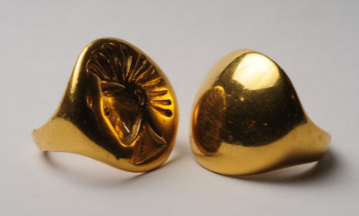
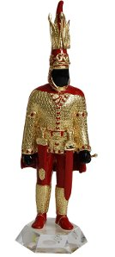
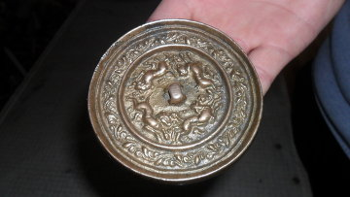

Slide 18
Үйсіндер (Усундер)
Жетісудағы Тиграхауд-сақтар жерін мұра етіп алған үйсін тайпалары Орталық Азияның түкпірінен келген еді. Б. 3. дейінгі II г. 160 ж. шамасында үйсіндердің бір белгі Жетісуға көшіп келіп, сақ тайпаларын бағындырды, сөйтіп қолбасшы «гуньмо» (Күн баг — Күң бегі) деп аталатын иеліктің негізін салды.
Үйсіндердің негізгі территориясы Іле алқабында болды, олардың батыс шекарасы Шу мен Талас арқылы өтедідағы, қаңлылармен (Кангуй) шектеседі. Шығысында хұндармен ортақ шекара болды, ал оңтүстігінде олардың иелігі Ферғанамен (Дуанмен) ұштасып жатты.
Үйсіндердің астанасы Чигучен (Қызылалқап қаласы) Ыстық көлдің жағасына орналасты. Ол жағалай қыстақтары бар бекіністі қала еді.
Қытай императоры Удидің 138 ж. батысқа жіберілген елшісі кінәз Чжанцянь Үйсіндер иелігінде 630-мың адам бар және айқасқа 188 мың жауынгер шығара алады деп жазады. Жазба деректер үйсін билеушілерінің сараланған 30 мың атты нөкері және оларға бағынатын 10 мың садақшысы туралы мәлімет қалдырған.

Slide 19
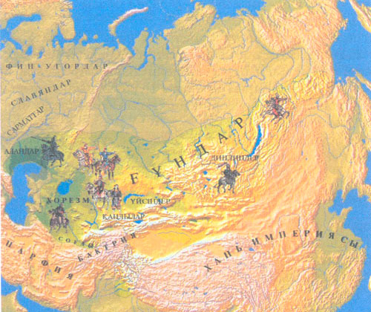

Slide 20
Деректерде б. з. ІІІ-ғасырына дейін із қалдырған үйсіндердің саяси тарихы олардың Қытаймен байланысы болғанын, елшілік қарым-қатынас жасағанын, үйсіндердің гуньмолары-билері қытай ханшаларына үйленіп отырғанын баяндайды.
Үйсіндердің этникалық тегі әлі де ақырына дейін анықталмаған.
Зерттеушілердің біразы үйсіндер шығыс иран тайпаларынан шыққан десе, екінші біреулері үйсіндер — түрктердің арғы аталары, олар түрікше сөйлеген деп есептейді. Бірақ, қалай болса да, әйтеуір қазақтың ең ірі тайпаларының бірі «үйсін» деп аталады.
Археологиялық ескерткіштері. Жетісу жерінде үйсіндердің ондаған обатарына қазу жұмыстары жүргізілген және олардың мән жайлары зерттелген. Үйсіндердің қорымдары тау сілемдерінде, таулы алқаптар мен өзен жағалауларына орналасқан. Әдетте олар өзен бойын қуалай созылып жататын обалар тізбегі болып табылады.
Обалардың көпшілігі диаметрі 6—20 және биіктігі 0,5—1,5 м топырақ, тас қиыршық немесе топырақ-тас аралас үйінділер болып келеді. Үйсін қорымдарында өзгелерімен салыстыра қарағанда, тым үлкен, диаметрі 50—80 м және биіктігі 8—12 м обалар кездеседі. Сондай обалардан — тіпті таланып-тоналғандарының өзінен — археологтар алтыннан жасалған көптеген әшекейлерді — киім қапсырмаларын, алтын сырғалар мен қола айналарды, ағаш қобдишаларды тауып алып келеді.

Slide 21
Қорымдардың ертедегі бір шоғыры б. з. дейінгі III—II ғг. жатады. Олар — Қапшағай III, Өтеген III, Қызыл еспе, Қызыл ауыз III, Қызыл Қайнар. Оларға ортақ сипат — қорымдар теріскейден түстікке қарай, әрқайыссында 5—6-дан обасы бар тізбек болып, созылып жататындай жоспарланып істелген.
Зерттеушілер мерзімін б.з. бұрынғы I ғ. — б. з. I ғ. деп шамалайтын, келесі (орта) кезеңге — Өтеген I, II. Тайғақ I, Қарлақ I, Алтын Емел, Қаратума, Талғар, Ақтас қорымдары жатады. Бұл кезеңде үйсін қорымдары жүйесіз түрде, үш обадан тізбектеліп орналасқаны анықталған.
Ақырғы мерзімі II—III ғғ. деп саналатын үшінші — кейінгі кезеңге Қапшағай II, Шолақ-Жиде I, II, Гүр Қора II, Қалқан IV қорымдары жатады.
Бұлардағы барша обалар мүлде жүйесіз жасалған, «тізбектер» атымен жоқ. Қабырлар жерден, лақатты болып қазылған, үстері ағашпен бастырылып жабылмаған.
Үйсіндердің алғашқы қонысы Шу алқабынан, Қырғыз Алатауының сілеміндегі Луговое ауылы маңынан табылған. Қазу жұмысын жүргізгенге дейін ол қабырғалары қам кірпіштен жасалған, едендері балшықпен сыланған тұрғын үйлер жәдігерін жасырып жатқан төбе болатын. Үй ортасында ас пісіретін жер ошағы маздап тұратын. Үлкен көзелер сынығының көптігіне, дәнүккіш тастар мен кетпендердің жиі кездесетініне қарағанда, осынау мекенжайдың халқы үй іргесіңдегі мал шаруашылығына қоса егіншілікпен айналысқан тәрізді.

Slide 22
Тон-шәннің таулы аудандарында үйсіндердің мекендері көптеген шатқалдардан кездесті. Солардың бірі Ақтас, Кеген қыстағына жақын жердегі Құрайлы өзенінің бойында. Ол арадан бес тұрғын үй мен қоражайлар қалдықтары аршылып ашылды, олардың қабырғалары таспен қаланыпты. Қыстақ қасынан ежелгі егістіктер табылды, олар өзеннен тартылған арықтармен суарылыпты.
Үйсіндер шаруашылығы. Қытай бастаухаттары үйсіндерді көшпелілер ретінде сипаттаған. Оларда үйсіндер «егіншілікпен де, бау-бақша өсірумен де айналыспайды, тек оты мол, суы мол жерлерге мал-жанымен бірге көшеді де жүреді» — деп жазылған.
Расында да, мал шаруашылығы үйсіндердің өмір-тіршілігінде шешуші рөл атқарған. Жетісудың табиғи жағдайы Мойынқұм мен Балқаш өңірін қоныс еткен қыстаулардан бойлық бағдарымен жүріп отырып, жаз күндері мал қоңданып, қысқы мерзімге әзірленіп-әлденіп алатын, тау бастарындағы шөбі шүйгін шалғынды жайлауларға көшіп баруына қолайлы болған. Бұл аймақта жайлау мен қыстау аралары онша қашық емес —30—100 шақырым шамасында болады. Сол себепті де үйсіндер ұзақ уақыт қыстаулары мен жайлауларында, әсіресе көктем мен күзгі жайылымдарында отырып қалады екен. Олар сол арадан тұрақты үйлер салып, оның қасы мен егін егіп, бау-бақша өсіретін болған. Үйсіндердің отырықшы болып, егіншілікпен айналысқанының бір дәйекті дәлелі — олардың тұрақты тұрғын үйлері, қора-жайлары, саздан көптеп жасалған ауыр аяқ-табақтары, дәнүккіштері, тас кетпендер мен әртүрлі дақылдар қалдықтары бар мекен жайларының болуы.

Slide 23
Археологиялық материалдарға қарағанда, үйсіндер тарихының ертедегі кезеңінен кейінгі кезеңіне жақындаған сайын егіншілік ролі артып отырған. Ендеше үйсіндер шаруашылығы кешенді — малшаруашылықты — егіншілік болған. Үйсіндер жылқы, қой, ешкі сиыр, түйе және басқа малды өсірген. Үйсін байларының табындарында 500-ге тарта жылқы болғаны деректерден белгілі. Оларда жылқының әртүрлі тұқымы болған, оның ішінде асыл тұқымды арғымақтар да болған деседі. Үйсіннің Теңліқ обасынан табылған алтын қаптырмада шоқтығы биік айғыр мінген салт кісі бейнеленген.
Дәулетті-текті кісілер киімдерін жібек пен биязы жүн маталардан тіктіреді, ал қарапайым қалың жұрт киім-кешектерін түрпідей қылшықты жүн маталарынан, былғары мен қой терісінен тіктіріп киінеді екен. Жібекті Қытайдан жүрдек аттарға айырбастап алатын болған немесе тарту-таралғы және салық ретінде алып отырған.

Slide 24
Аяқ-табақты қыруар көп етіп дайындаған, оны әйелдер саздан жасаған, ал еркектер қайыңнан шағын стол-табақтар, зерендер, қымыз құятын ожаулар ойып жасайтын болған.
Үйсіндер мыс, қорғаныс, қалайы, алтын кенді орындарын пайдаланған, темірді балқытып, одан пышақ лең қанжарлар, семсерлер, жебе ұштарын жасаған. Түрлі түсті тастардан, асыл металдардан моншақтар мен сырғалар, киім-кешек әшекейлерін істеп шығарған.
Үйсін қоғамы біртектес болмаған, онда байлары — тайпа мен ру дәулеттілері жасауылдар мен абыздар және қатардағы бұқара-малшылар мен егіншілер болған. Үйсіндер арасыңда жеке меншіктің өскенше обаларын қазған кезде табылған, сазбалшықтан, тастан жасалған мөрлер айқын дәлел бола алады. Үйсіннің кейбір әскер-басылары мен аса көрнекті шенеуніктерінің қолында алтын мен мыс мөрлері болғаны туралы жазба деректер айғақталады. Жеке меншік тек малға ғана емес, жер-суға да тараған. Деректерде қоғамның жоғарғы жігінде қызмет жүйесінің кеңейіп кеткені ай-тылады. Үйсіндер қоғамында қауымның азат мүшелерімен бірге құлдар да болған, олар негізінен соғыс тұтқындарынан құралады екен.

Slide 25
Үйсін қоғамындағы әлеуметтік айырмашылықтар археология ма-териалдарынан айқын байқалады. Үйсін обалары өздерінің қөлемі жағынан үш топқа бөлінеді: диаметрі 80 м, биіктігі 15 м дейін жететін үлкен обалар; диаметрі 15 және биіктігі 2 м дейін жететін орташа обалар; диамерті 10, биіктігі 1 м дейін жететін ең көп кездесетін кішкентай обалар.
Қазба жұмысы жүргізілген кездері, егер қабыры таланбаған болса, үлкен обалардан археологтар көптеген аттың әшекейлерді, қару-жарақты, саздан жасалған аяқ-табақтарды тапқан. Мысалы, Теңлік обасындағы қабырдан киімге тағылған алтын қалтырмалар, алтын сырғалар, алтынмен қапталған темір түйреуіш, қола айна табылған. Ал, кішкентай обалардағы қабырда бір-екі балшықтан жасалған көзе тұрады, мәйіттің қаңқасымен қатар темір пышақтар жатады. Мұнда қойылған кісілер бір кезде қола сырғалар мен қола моншақтар салып жүрген. Хош, сонымен жазба деректер де, археологиялық материал да үйсіндер қоғамының даму барысында мемлекеттік деңгейге жеткенінен хабар береді.

Slide 26
Қаңлы (Кангюй) мемлекеті
Қаңлы, Қытайша Канцзюй жазба деректерде б. з. дейінгі II ғ. айтылады. 138 ж. Қытай императоры Уди Батыс елдеріне Чжан Цянді бас етіп сауда елшілігін жібереді. Бір жылдан кейін талай қиыншылықтардан өтіп, Чжан Цянь қайта оралады. Ол бастырған жазбаларда бұрын Қытайға беймәлім болып келген мемлекеттерге сипаттама беріледі. Солардың арасында Қаңлы мемлекеті де аталады, оның билеушісінің ордасында Чжан Цяннің өзі болған екен.
Қытай елшісінің мәліметіне қарағанда, «Қаңлы Дауанның (Фергана) солтүстік-батысында 200ли жерде. Осынау көшпелі иелік әдет-ғұрпы жағынан юечжисылармен өте ұқсас 90 мың әскері бар, бірақ өзі әлсіз болғандықтан, түскейінде юечжисылардың, батысында хундардың өкіметін мойындайды. Яньцай Қаңлының терістік-батысында 2 мың ли жерде жатыр. Осы бір көшпелі иелікте жай қарағанда Қаңлыдан айнымайды. 100 мыңнан асатын әскері жайпақ жағалы үлкен көл жағасында жатады екен. Солтүстік теңізі дейтіні соның өзі. «Батыс өлке туралы хикаятта» және «Хань үлкен үйінін тарихында» қаңлылар жайлы көбірек айтылады. Мәселең «қаңлы билеушісінің мекен жайы Люени еліндегі Битэн шаһарында.

Slide 28
Билеушінің жазғы мекен жайы Люениден жеті күндік жерде. Оның халқы 120 мың отбасынан, 600 мың жаннан құралады: саптағы әскері 120 мың адам» — деп жазады. Осынау деректен қаңлы сыртқы саясатының кейбір жәйттары белгілі болды, сонда ол б. з. дейінгі 46—36 жылдары Чжичи бастаған ғұндарды қолдайды, кейін үйсін және қытайлармен бірігіп, оларға қарсы шығады. 85 ж. қаңлылар Қашғардағы қытай уәлиі Бань Чаоға қарсы кетерілген ферға-налықтарды жақтайды. Сол сияқты «Қаңлы.. менмен және қияңқы келеді, үлкендерге сәлем беріп, тәжім етуге қырсығын илікпейді. Оған уәлилер жіберген шенеуніктерді үйсін елшілерінен төменге отырғызады. Билері мен ағамандарына ауқатты алдымен береді, уәли жіберген кісіге содан кейін ғана қояды» — деп хабарлайды. Қаңлының билік құрған кезеңдегі сыртқы саясатының жалпы бағыты Жібек жолының Сырдария бойымен жүретін бөлігіндегі Ферғанадан Арал өңіріне дейінгі учаскесін өз бақылауында қайтсе де сақтап қалуға ұмтылушылығы еді. Олар оны уысынан шығармады да. Жібек жолының Сырдария бойымен жоғары Солтүстік Батысқа — Кавказ бен Қаратеңіз өңіріне, сол сияқты түскейге — Иран мен Таяу Шығысқа, Үндістанға мігірсіз жүріп, белсенді әрекет істегеніне қаңлылардың қала жұрты мен обаларын, Яньңай-Алань тұрғын үйлерін қазған кезде табылған олжалар: Үңдістанның маржан моншақтары, Қытай теңгелері мен айналары, Европанын қола фибулдары-қаптырмалары, Иранның бедерлі тасы-инталио куә бола алады.

Slide 29
Қаңлы халқының этникалық сипаты жөніндегі мәселе күрделі де қиын. Қаңлылардың қай тілде сөйлегені жөнінде де бірыңғай пікір жоқ. А. М. Бернштамның пікірінше, қаңлылар түрік тілді халық болған. Басқа зерттеушілер қаңлылар Солтүстік Иранның мал өсіруші тайпалары қатарына жатады, олар б. з. бірінші мыңжылдығы ортасында Сырдария бойына түрік тайпаларының қоныс аударуына байланысты өзінің этникалық бейнесі мен тілін өзгерткен деп болжам жасайды. Б. А. Литвинский қаңлылар ирантілді сақтардың ұрпағы деп есептейді. Оның пікірінше, Қаңлы атын сақ тайпаларының бірі, «былғары киімді әлде (сауытты) адамдар» деп айтуға болады.
Соңғы жылдардағы археологиялық зерттеулерге жүгінсек, қанды замандастары салған суреттер қаңлылардың сыртқы бет бейнесін көз алдымызға елестетуге мүмкіндік береді. Олар бізге бір көздері былғарыға тігілген сүйек пластинкаларға салынған гравюра бейнелері күйінде жеткең. Пластинкалар Самарқан облысындағы Қорған төбе қалашығы маңындағы б. з. бірінші ғасырларындағы қаңлы обасын бірінші қазған кезде-ақ табылды. Олардың біреуінде атты және жаяу батырлардың айқасы, екіншісінде — атпен аң аулау көріністері бейнеленген. Айқас пен аң аулауға қатысушылар түгелдей бір этникалық тұрпатқа жатады. Олардың бәрінің де маңдайы тиқиып, төбесі қушиып қалған. Шаштарын жоғары қарата тарап, самайдағысын кейін, құлағының сыртына қарай жатқыза салған. Көздері ромбы тәрізді, мұрындары дөңестеу, иектері жалпақ, ұзын мұрт, шоқта сақалмен бітеді. Жауынгерлер шекпендерінің сыртына қорғану үшін сопақша немесе қабыршақ секілді пластиндерден жасалған сауыттар киген, бастарында домалақтау дулығалары болған, мойындарын сауытты жағалармен жауып алады екен, бұттарына жабыстыра шалбар киіп, көтерілмес үшін балақбауын табанына іліп қойған.

Slide 30
Қару-жарақтардан: ұшы үшкілденіп келетін ұзын найзалар, қынабы белдікке қос таспамен бекітілетін екі жүзді ұзын семсерлер, жебесі үш қырлы оқтары бар құрама садақтар, кең бөлігі садақтың өзіне, екі бөлігі оқтарға арналған үш бөлімді қорамсақтары болған. Сопақ қалқан сырты пластиндармен қапталған. Бір жауынгердің айбалтасы бар. Сауытты жауынгерлер сауытсыз аттарға мінген. Аттардың жалы күзелген, құлақтарының арасындағы кекілін күлтелендіріп жинап қойған.
Археологиялық ескерткіштері. Бір кездері қаңлылар өктемдік еткен аудандардан археологтар ескерткіштердің үлкен бір тобын тауып, орны Қауыншы және Отырау-Қаратау мәдениетіне жатқызды (мәдениет дегеніміз белгілі ескерткіштердің, заттардың, мекемелердің, идеялар мен жүріс-тұрыс образдарының т. б. жиынтығы). Бұлардың біріншісі Ташкент көгалды аймағында, екіншісі Сырдарияның орта ағысы мен Қаратау сілемдерінен Таласқа дейінгі аудандарда тараған.
Қауыншы мәдениетінің өзгесінен гөрі тәуірірек зерттелгені Шардараға таяу, Сырдарияның оң жағалауына қоныстанған Ақтобе мекені. Қазбалардың бірі жобасы тікбұрышты, көлемі 28x18,5 м.
Орда сарайын толық аршыды, Сарай крест іспеттес етіп салынған бесүйден, кірмелік кешені мен құрылымды батыс-шығысынан орап жатқан екі дәлізден тұрады екен. Оның дәп ортасында (көлемі 3,6x3,6 м) төртбұрышты зал бар, ол басқа үй-жайлармен доғалап иіп салған арқа өткелдермен жалғасып жатыр, зал бір кездері тегіс шатырмен жабылыпты.
Залдың айналасына орналасқан үйжайлар қорап шатырлармен жабылған, олардың біреуі — күмбезді, тегі ол Орта Азия мен Қазақстандағы күмбезді шатырлардың ертедегі түрінің бірі болса керек. Үй құралымында шатыр маңызды рөл атқарған, оған басқышпен төбедегі қақпалы саңлау арқылы шыққан. Сарайдың қабырғалары, арқалық өткелектері тік жөне төрт бұрышты қамкесектен қаланған.

Slide 31
Қаңлылардың мекен жайлары әдетте оба қорымдарымен қоршалған, олардың ішінен
Жаушықұм, Жамантоғай, Төребай-Тұмсық қорымдары қазылды. Қабырлар жерасты үңгірлеріне
кесе көлденең жасалған. Қабырларда мәйіттер қосар немесе сыңар жерленген, олармен бірге бір-екілі
не көбірек құмыралар, моншақтар, темір тоғалар, сүрметас (қас пен көзді бояйтын құрал) қойылған.
Отырар-қаратау мәдениетіне жататын ескерткіштер өте көп шоғырланған ірі орталықтың бірі —
Отырар көгалді аймағы. Арыс өзенінің сол жағалауындағы шағын ғана жерде
(100 шар. м шамасы) аумағы әртүрлі: Пұшық-Мардан, Қостөбе, Шаштөбе,
Сейітман төбе, Ақайтөбе, Шалтөбе сияқты жиырма шақты төбе бар.
Олардың ең үлкені — Көкмардан ескерткіштердің басым көпшілігі жинақталған жерді тап осылай атайды.
Жәдігерлік екі бөлімнен: негізгі төбе мен оның қасындағы төбешіктерден құралады. Қалажұртының орталық
бөлігі — негізгі төбе Арыстың екі тармағының қосылуы нәтижесінде пайда болған аралда.
Төбенің көлемі екі гектардан асады, оның ең биік жері 15 м.
Оның теріскей бетіндегі жарты шақырымдай жерден қала қорымы кездесті, ол
биіктігін 2—2,5 және диаметрі 15 метрге жететін ондаған обалардан тұрады.

Slide 32
Қазба жұмыстары бір мезгілде қала жұрты мен оба қорымында қатар жүргізілді. Әдетте, үйлер бір бөлмелі болып келеді (екінші бөлмесі — қойма болған), олардың іргесі жартылай жерге, мәдени қатпарына қазылып салынған, сол себепті де көше жақтан оларға үш-бес тепкішекті басқышпен кірген. Үйлердің есіктері бұрыштардың біріне жақын етіп салынатыны байқалған. Есікке қарама-қарсы, бөлменің ортасына таяу тікбұрышты жерошақ жасалады.
Бөлмені қуалай қабырғаларға тақап аласа сәкі-төсектер қойылған. Есікке таяу бұрыштарда су мен тамаққа арналған ыдыс-аяқтар — хұмалар, су таситын құмыралар мен көзелер тұратын болған.
Ошаққа таяу жерді, еденде дәнүккіштер мен диірмендер жатқан. Олардың бүтіндері немесе сынықтары әрбір үйден табылды десе де болады. Кейбір үйлерде диірменге әдейі тұғыр жасайды екен.
Шаруашылығы, кәсібі, ауыл шаруашылығы. Ежелгі қалалар мен мекен жайларды қазған кезде археологтар табатын негізгі материал, әдетте, керамика: ас әзірлеуге керекті ыдыс-аяқтар, қазандар, қақпалы құмыралар, табалар, тағанды ошақтар; су таситын ыдыстар— аузы кең, бір не екі тұтқалы көзелер, екі тұтқалы құмыралар. Бұрын айтқанымыздай-ақ азық-түлік жерге көміліп қоятын үлкен ыдыстарда — хұмаларда сақталған және асхана заттары: әсемделіп жасалған саптыаяқтар, құмыралар, кеселер кездеседі.

Slide 33
Қаңлылар темірді балқытып, одан күнделікті тұтыныс заттарын жасауды білген. Ұсталар орақ, пышақ, жебе ұштарын жасайтын темірдің дөңгелек бөлектері табылған.
Сүйектен құранды садақтар жасауға қажетті бөлшектер, пышақ саптары, түйреуіштер, қаптырмалар, әртүрлі бойтұмарлар істелген. Қасқыр мен иттің, бүркіттің буын сүйектерінен жасалған бойтұмарлар әсем-ақ. Сүйектен ойып жасалған, басы бедерлі түйреуіштері де қарауға қызықты.
Зергерлік бұйымдар мен әшекейлер алтын мен қоладан жасалған. Мәселен, қақ-алтыннан жасалып, көзіне қызылтас орнатылып, жалған інжумен жиектелген қапсырма табылды. Лағыл мен қызғылт ақықтан, ферузадан, түрлі-түсті шыныдан моншақтар жасаған.
Қару-жарақ түрлерінен үш қырлы темір жебелер, сүйектелген құранды садақтар, қысқа темір семсерлер мен сыңар жүзді қанжарлар болған. Былғары белдіктерден қалған қола, темір тоғалар көп ұшырасады. Әшекейлерден — тас, металл, шыны моншақтар, түсті тастан көздері бар, қола және алтын бүрме моншақтар, сырғалар мен ілгектер, сымнан есілгең өңіржиектер мен шаштүйреуіштер бар.
Дәнді дақылдар дәндері мен астық қамбаларының табылғанына, еден сылағы мен қамкесектен сабан-топан қалдықтарының болғанына, дәнүккіштер мен астық сақтайтын хұмдардың көп кездескеніне қарағанда, егіншілік мықтап дамыған тәрізді. Жерді тас кетпендермен өңдеген, олар көрінген мекеннен табылады. Жер өндеуге сүйектен жасалған құралдар да қолданылған.
Б. з. алғашқы ғасырларында егінді суғару шектеулі көлемде жүргізілген. Әдетте, суды пайдалануға еңбектің ең қарапайым әдістері қолданылады. Көкмардандағы жер суландыру ісін алдын ала зерттеуден Арыстың опырылып құлап біткен көне арнасы мен тарамдарын бөгеп, олардан жарма, арықтар тартып, егін мен бақшаларды суарғанын көрдік.

Slide 34
Шаруашылықтың маңызды бір саласы — мал өсіру болған. Егіншілігі біраз дамыған ежелгі қоныстардан жылқы, қой, ешкі, сиыр сияқты үй жануарлары сүйектерінің көп кездесетініне қарап, қаңлылар тіршілігінде мал шаруашылығы едәуір орын алғанын байқаймыз.
Қоныстанушылар өмірінде аң аулау ісі де үлкен орын алған. Қазбалардан еліктің, таутекенің, арқар мен ақбөкеннің сүйектері табылған. Арқар мен марал мүйіздері де жиі кездеседі, ісмерлер олардан әртүрлі бұйымдар жасаған. Қаңлылар су құстары — үйректер мен қаздарды да, бірқазандарды да аулаған. Балық қылтанақтары мен қабыршақтарының табылуын іске алсақ, олар балық аулаумен де айналысқан. Балықты шанышқымен түйреп, әртүрді аулармен, қармақпен ұстаған.
Жабайы алма мен алмұрт, өрік пен долана, пісте жемістерін жинау да көп шаруаның мәнді бір түрі болған.

Slide 35
Тарихта ғұндар аты кеңінен белгілі. Осынау жоғалып кеткен халық аты —- жаугерліктің, қаталдық пен тағылықтың бейнесіндей көрінеді. Аттила бастаған ғұндар Еуропа елдеріне жортуыл-жорық жасап, оларды құлазытып кетеді, олар халықтардың ұлы қоныс аударуын бастайды. Мұның бәрі Еуропа тарихынан таныс оқиғалар. Ал б. з. дейінгі дәуірдің соңғы ғасырлары мен б. з. алғашқы ғасырларында Орта Азияны, оның ішінде Қазақстан жерін мекендеген азиялық ғұндар тайпалары онша мәлім емес. Тарихи әдебиетте олар хунну немесе сюнну деген атпен белгілі.
Деректерде гұндар (хунну) мен қаңлылардың өзара қарым-қатынас жасағаны жайлы мәліметтер сақталған.
55-жылы аса құдыретті ғұн мемлекеті — оңтүстік және солтүстік болып — екі елге бөлінеді. Солтүстік-батыс Моңғолиядағы Қырғыз-Нұр көліне таяу жерден теріскен гұндарының билеушісі Чжичжи өз ордасын орнатады. Осы арадан ол үйсіндердің көрші тайпаларына жорық жасап тұрады. Чжичжимен Қытай да жауығып, алагөз болып жүреді, әсіресе гұн билеушісі қытай шенеунігі мен елшісін өлтіру жайлы бұйрық бергеннен кейін, бұл қатынас мүлде ушығып кетеді.

Slide 36
Хош, сонымен б. з. басталар кезде және б. з, І-мың жылдығының бірінші жартысында Қазақстаннын оңтүстігіндс аса ірі және құдыретті Қаңлы мемлекеттік бірлестігі болып, өркен жайған, ол Шығыс тарихында маңызды рөл атқарған. Оның халқы егіншілікпен, мал шаруашылығымен, қолөнер кәсібімен, саудамен айналысқан. Қаңлының өз тусындағы Қытай, Парфия, Рим және Кушан империясы сияқты мемлекеттермен саяси, экономикалық және мәдени байланысы мол болған. Ғұндар (Хунну)

Slide 37
Чжичжи мен оңтүстік ғұндар билеушісі арасындағы бәсеке-тартыс та күшейе түседі. Жағдай осылай шиеленісіп тұрғанда, Сыр-дария бойын еркін жайлаған Қаңлы мемлекеті иесінің Үйсін мемлекетіне қарсы одақтасып, бірге күресу жөніндегі ұсыныс-сәлемі дәл мерзімінде жасалған ұсыныс болады. Ол Чжичжиді езінің шығыстағы иелігіне Талас алқабына шақырып, оған қаңлы атты әскеріне қолбасшылық ету хұқын береді. Мұның үстіне ол шаньюге өз қызын әйелдікке беріп, оған бірнеше мың түйе мен жылқыны, есекті сыйға тартқанда, қаңлы билеушісі: Чжичжи көп ұзамай үйсіндерді талқандап, олардың қарауындағы Іле мен Шу алқабын басып алады деп үміттенеді. Алайда Чжичжи үйсіндерді күйрете алмайды. Сол себепті де үміті кесілген қаңлы ақсүйектері мен билеуші арасында тартыс туады. Ұзамай бұлар ат құйрығын кесіседі. Шежірелелер сөзіне қарағанда, шаньюй, қанлылардың әдет-ғұрпын мойындаудан бастартады да, ашу үстінде қаңлы бекзатының қызын өлтіреді, бұған қоса бірнеше атақты кісілерді, жүздеген қаймана халықты қырып салады, яки оларды Далай (Талас) өзеніне лақтырта тастайды. Бұл үшін Чжичжи қаңлы билеушісінің қосынынан қуылып, Таластың жоғарғы жағына кетеді, со жақтан өзіне шаһар сала бастайды.

Slide 38
Яжичжидің күшейе түсуі және оның үйсіндерді дүрліктіріп, шапқыншылық жасай бергені Қытай империясының төзімін тауысады. Чжичжиді елшілік жолымен бейтарап қалдыру әрекетінен ештеңе шықпайды да, қытайлар соғысқа дайындала бастайды.
Ұзамай қытай әскері жорыққа шығады. Сол екі жолмен жүреді. Үш қол оңтүстік жолымен, Қашғар мен Ферғана арқылы Шатқал қыратындағы Шанаш асуын және Талас тауындағы Қарабура асуын басып өтеді; үш қол Шығыс Түркістаннан шығып, солтүстік жолымен, шамасы Бедел асуы арқылы үйсіндер ордасы бар Чигучен Шаһары тұрған Ыссық көл алқабына шығып, сосын Шу алқабы мен Глласка барады. Қалың қол бір-бірімен Чжичжи қаласының түбінде қосылады.
Ғұндардын, қаһармандықпен қарсы тұрғанына қарамастан, қытайлар сыртқы ағаш қабырғаны өртеп, қамкесектен тұрғызылған дуалды опырып тастап, қалаға басып кіреді де, ішкі қамалды алады. Чжичжи тәңірегіндегі көптеген ағайын-туыстарымен, бала-шаға, қатын-қалашымен, текті бекзаттарымен бірге — небәрі 1518 адам — тұтқынға алынады. Олардың түгелдей басы кесіледі.

Slide 39
Ғұндардың қоныс аударуының екінші толқыны б. з. 93 жылы басталады. Олар бірқатар тайпаларды бағындырып, екіншілерін соңынан ертіп, Сырдария бойы мен Арал өңіріне, Орталық және Батыс Қазақстан аймақтарына барып енеді. Б. з. ІУ-ғасырында олар Европадан бой көрсетеді.
Зерттеушітердің басым көпшілігінің пікіріне үңілсек, ғұндар түріктердің арғы ата-бабалары, олардың Қазақстан жеріне келіп кіруіне байланысты, шығыс иранның қаңлы тайпаларының түріктенуі басталады. Б. з. I мыңжылдығының бірінші жартысынан Жетісу мен Оңтүстік Қазақстан тайпаларының антропологиядық тұрпаты өзгереді де, моңғол тұрпаттылар пайда бола бастайды.
Ғұндардың шаруашылығы. Ғұндардың өмір-тіршілігінде мал өсіру, әсіресе, жылқы өсіру басты рөл атқарған. Жылқы болмаса, көшпелі мал шаруашылығының өзі өмір сүре алмас еді, әскери жортуыл-жорықтарда ат әскердің өзін ғана алып жүрмей, оларды аспен де қамтамасыз етіп отырған. Ғұндардың аттарының көпшілігінің шоқтығы -аласа, жатаған, дене бітімі тығыз да дөкірлеу, басы үлкен болып келеді. Олар жүріске төзімді, жарлауыт тау қыраттарына емін-еркін шығып, өзен-сулардан қиналмай өте беретін болған. «Тау жоталарына шығып, олардан түсерде, тау өзеңдерінен кектей өтіп, олардан шығарда Кіндік патшалықтың аттары сюннулар аттарына ілесе алмай қалады» — деп жазған қытай бекзаты Час Ко.

Slide 40
Ғұндардың қойы да көшпелілердің күллі қажетіне жараған. Ғұндар шаруашылығының жүйесін алғашқы қауымдық немесе экстенсивті (марғау) мал шаруашылығы деп атауға болады. Оларда отырықшылық пен егіншілік те болған. Деректерде «терістік жерлерінде ызғар ерте түседі, бірақ тары себу қанша қолайсыз болғанымен, ғұн жеріндегілер оны сеуіп отырады» - деп хабардайды.
Ғұндар өмірінде аңшылық та үлкен орын алған. Бұл жөнінде деректерде: «Балалардың қойға мініп, садақ тартылу құстар мен тышқандарды атуына болады; біраз өскеннен кейін олар түлкі мен қоянды атып алып, олардың етімен ауқаттанады. Олардың әдет-ғұрыптары бойынша тыныш кездері малын жайып келе жатып жолай аң мен құстарды атып тіршілік қажетіне жаратады» деп жазады.
Кәсібі мен саудасы. Ғұндардың арасында қөлөнер кәсібінің өркен жайғанын металдан сүйек пен мүйізден, тас пен саздан, ағаштан жасалған бұйымдардың көп табылғанынан белгілі. Қабырларда кездесетін, қолдан немесе құмыра шеңберінде жасалған керамика, құмыралар мен көзелер, саптыаяқтар — құмырашы өнерінің жоғары дәрежеде өркендегенінің дәлелі. Қазба жұмыстары кезінде ғұндар қабырларынан жергілікті өндіріс заттарымен бірге, шетелдік заттар да кездескен. Олардың бір бөлігі: жібек маталары, қытайдың ағаштан, лактеп жасалған қымбат мүліктері, айналар мен нефриттен істелген бұйымдар сауда-саттық арқылы келген.

Slide 41
Ғұндардың қоғамы. Ғұндар қоғамындада патриархалды-рулық қарым-қатынастардың белгілері өте күшті болған. Деректердегі мәліметтерге қарағанда, ғұндар 24 руға бөлінген, олардың басында ұрпақ ұлықтары (агамандар) тұрған. Ағамандар кеңесі мен халық жиналысы жұмыс істеген. Деректер: «Ғұндардың жыл сайын үш рет Лунциде бас қосатын әдеті бар еді, онда жылдың бірінші, бесінші және тоғызыншы айында «сюй» деп аталатын күні тәңірі рухына құрбандық шалған... осындай жиналыстарда ұрпақ ұлықтары мемлекет істері жөнінде кең отырып кеңескен, ат жарыс пен түйе бәйгелерін қызықтап көңілдерін көтерген» — деп хабарлайды. Алайда рулық құрылым шеңберінде жаңа қоғамдық қатынас белгілері пісіп, жетіліп келе жатады. Бұл процесстің негізінде өндіріс пен өндірістік қатынастың өркендеуі жатқан болатын. Оның бір себебі айырбас пен сауданың дамығанытұғын. Қазбалардан табылған алтыннан жасалған бұйымдар, шетелдік қымбат тауарлары қоғам басындағылардың тұтыну қажетінің өскендігін көрсетеді. Деректер ғұндардың арасында малға жеке-отбасының және жекебас меншігінің болғанын білдіреді. Малға деген жеке меншікпен бірге, деректер жер-суға да жеке бас меншігі болғандығын мегзейді. «Сол сияқты әркімнің де бөлініп берілген тоқымдай жері болады», — делінген деректе, кейбір зерттеушілердің ойынша, сол жер «сөзсіз жеке шаруашылыққа жатады».

Slide 42
Ғұндардың қарауында әскери тұтқындар қатарынан құрылған құлдары және қоластындағы облыстар халқы болған. Олар үй ішінің дәйекшілері ретінде, бақташы, қәсіпқой және егінші ретінде пайдаланылған.
Жазба деректер сол сияқты ғұндар қоғамындағы өкіметтің тұрпаты туралы мәлімет те қалдырған. Елді шаньюй басқарған, ол шексіз билеуші болған, оған іле-шала жалпы аты түменбасы деп аталатын бекзаттар жүреді. Жазба деректер куәлігіне қарасақ, оларда шаньюйдің ұлдары, аға-інілері немесе жақын ағайын-туыстары болған. Түменбасылар саны небәрі 24- екен, оларда әрқайсысының меншігінде көшіп-қонатын жер-сулары болған. Деректерде қара халықтарды қанау құралы ретінде, алым-салықтың да болғаны жөнінде мәліметтер бар.
Ғұндар арасында мал мен жерге жеке меншіктің пайда болуы тұрпайы бюрократтық аппараттың құрылуы, қанаудың бір түрі ретінде ілім-салықты енгізу, жазу-сызудың таралуы сияқты құбылыстар өзімен бірге жаңа кезеңге — таптық қоғам мен мемлекетке ету кезеңін ала келеді.

Slide 43
Қорытынды:
Көшпелі мал шарушлығына өту себептерін түсіндіру Евразияның ұлыдаласы және скиф – сақ қауымдастығы. Қазақ мемлекеттігінің қалыптасуындағы сақтардын алатын орнын көрсету. Сақтардың мәдени шаруасын қабылдап жалғастырған уйсін, қаңлы, ғұн тайпаларының тарихымен таныстыру. Этно – мәдени байланыстарды көрсету.

Slide 44
Қолданылған әдебиетер:

